Slide 1


Проект: Камень ножницы бумага
Выполнил: Никита Федоров

Slide 2

О чем проект:
Я решил взять довольно простую тему для проекта: Камень ножницы бумага. Эта игра знакома всем, но я её реализовал в виде кода написанного на языке Python.
Вся игра написана на Visual Studio Code. Весь интерфейс выполнен из простых символов и выводится в консоль.

Slide 3
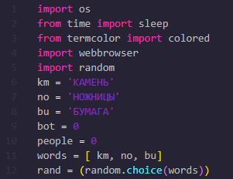

Как всё работает:
1. Библиотеки, переменные, массив: 1-12 строка.

Slide 4
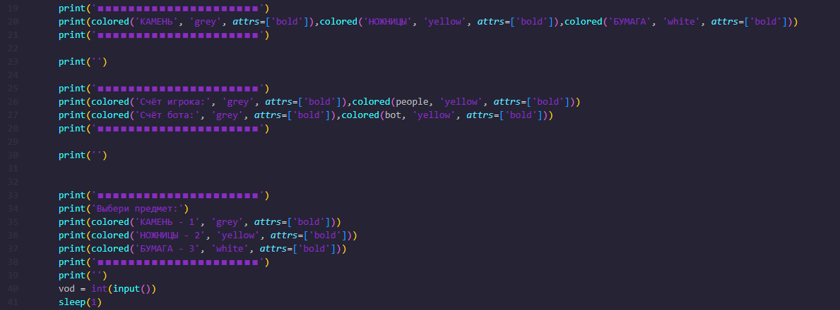
Как всё работает:
2. Текстовая часть и выбор хода: 19 - 41 строка.

Slide 5
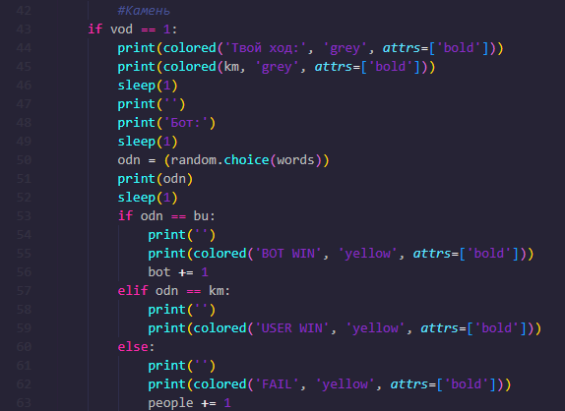
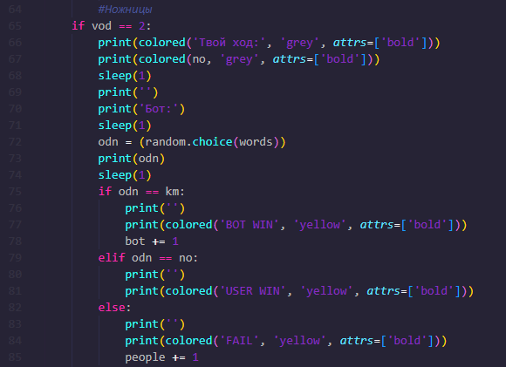
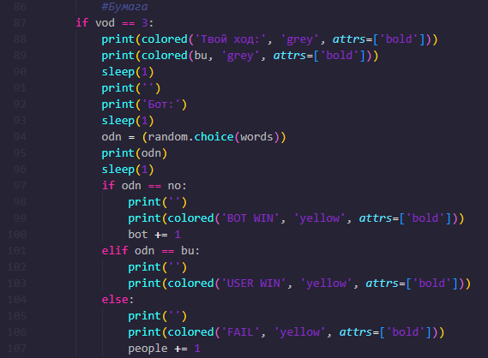
Как всё работает:
3. Основная игровая часть: 42-107 строка.
►Камень
►Ножницы
►Бумага

Slide 6
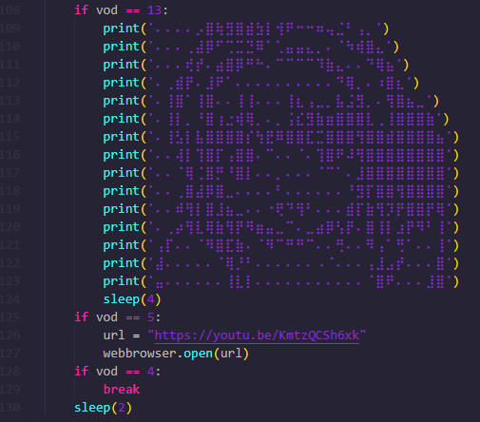
Как всё работает:
4. Пасхалки и закрытие программы: 108-130 строка.

Slide 7
Используемые библиотеки:
Os, time sleep, termcolor, webbrowser, random.

Slide 8
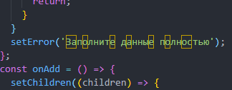
Возникшие сложности:
1) Подсветка кириллицы.
2) Путаница с выводом текстов «FAIL», «USER WIN», «BOT WIN».
3) Проблема с вводом и определением программы выбора предмета БОТОМ.

Slide 9
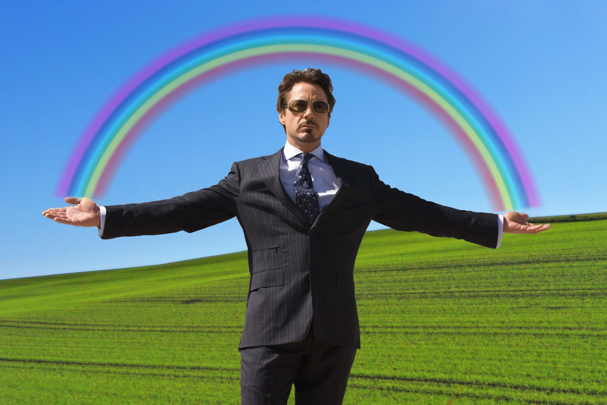
Небольшой вывод:
1. Я немного углубился в тему массивов (до изучения темы).
2. Попробовал «на вкус» библиотеки termcolor, webbrowser.
3. Немного подумал :(
4. Попытался сделать приятный интерфейс используя консоль.
5. Ну и получил моральное удовольствие от полученного результата.

Slide 10
Спасибо за внимание

